Slide 1
Genetik Algoritmalar
Prof. Dr. Tuncay YİĞİT
Süleyman Demirel Üniversitesi
Bilgisayar Mühendisliği Bölümü
ISPARTA 2023

Slide 2
Genetik Algoritmalar(GA)
1970’li yıllarda John Holland tarafından geliştirilmiştir.
1989 yılında David E. Goldberg Genetik Algoritma Uygulamaları üzerine klasik eser olarak kabul edilen kitabını yayınladı.
Popülasyon tabanlı algoritmadır.
Her birey problemin çözümü olmaya adaydır.
Stokastik bir algoritmadır ve birden fazla aşamada rastgele seçim yapar.
Çözümler bit dizileri olarak veya probleme özgü olarak farklı şekilde kodlanır.
Bireyleri değerlendirme fonksiyonu (fitness function) probleme yönelik çalışan en önemli kısımdır.
Algoritma sonlandığında popülasyondaki en iyi birey çözüm olarak alınır

Slide 3
Genetik Algoritmalar(GA)
Tanımlar
Popülasyon
Çözüm kümesini oluşturan bireylerin tümüdür.
Her jenerasyonda popülasyon büyüklüğü sabit kalır.
Kromozom
Çözüm için kullanılan bireylerdir.
Her kromozom çözümü tümüyle ifade eder.
Gen
Kromozom içindeki anlamlı en küçük bilgidir.
Problemdeki parametre sayısıyla ilgilidir.
Bir kromozomdaki tüm genlerin birleşimi çözümü ifade eder.

Slide 4
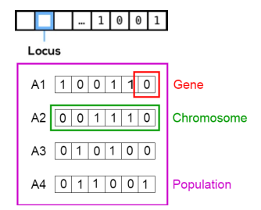
Genetik Algoritmalar(GA)
Tanımlar
Locus
Kromozom içindeki gen’in bulunduğu konumdur.
Bazı problemlerde her konuma atanmış bilgi olabilir (gün, saat, vb.).

Slide 5
Genetik Algoritmalar(GA)
Tanımlar
Mutasyon
Bir kromozomda rastgele yapılan değişikliktir.
Popülasyondaki çeşitliliği artırır.
Adaptif olarak değiştirilerek lokal minimuma düşme engellenebilir.
Jenerasyon
Yeni bir topluluktur.
Her jenerasyondaki popülasyon sayısı kadar yeni birey oluşturulur.
Mating
Bireyler arasındaki eşleştirmedir.
Her eşleştirmede iki birey kullanılır.
İki birey arasında özellik aktarımı yapılır.

Slide 6
Genetik Algoritmalar(GA)
Çözümün veya bireyin gösterimi.
Başlangıç popülasyonunun oluşturulması.
Bireylerin çözüme uygunluk değerinin hesaplanması (fitness function kullanılır.)
Bireylerin yeni popülasyon için seçilmesi
Yeni bir jenerasyonun oluşturulması

Slide 7

Genetik Algoritmalar(GA)
Çözümün veya bireyin gösterimi.
Birey popülasyondaki bir kromozomu ifade eder.
Bireyler problemin çözümünün tamamını içerir.
Bireyler, binary, reel sayı, tamsayı, karakter veya farklı şekilde kodlanabilir.

Slide 8
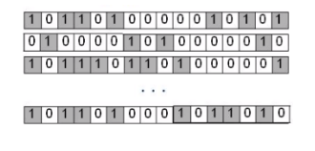
Genetik Algoritmalar(GA)
Başlangıç popülasyonunu oluşturma
Bilinen bir çözüm kümesi alınarak başlanabilir.
Rastgele bireyler oluşturulabilir.
Belirli kriterleri sağlayan bireyler oluşturulabilir.
Popülasyondaki birey sayısı genellikle 100 ile 300 arasında seçilir.

Slide 9
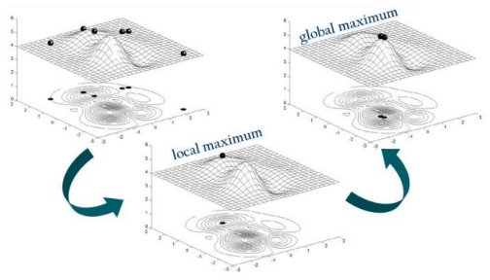
Genetik Algoritmalar(GA)
Başlangıç popülasyonunu oluşturma
Başlangıç popülasyonundan itibaren global en iyi çözüme doğru yönlendirme yapılır.
Her birey, çözüm uzayında bir aday çözümü ifade eder.

Slide 10
Genetik Algoritmalar(GA)
Bireylerin değerlendirilmesi
Popülasyondaki tüm kromozomların çözüme uygunluk değerleri hesaplanır.
Her probleme özel değerlendirme fonksiyonu kullanılması gerekir.
Probleme yönelik çalışan en önemli kısım değerlendirme fonksiyonudur.
Değerlendirme her yeni jenerasyondaki tüm bireyler için yapılır.

Slide 11
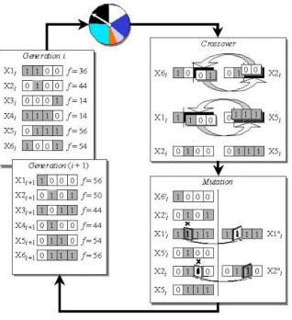
Genetik Algoritmalar(GA)
Yeni popülasyon oluşturma
Birey seçme
Seçilen bireyleri eşleştirme
Seçilen iki bireyi çaprazlama
Elitizm
Bir bireyin herhangi bir geninde mutasyon işlemiyle rastgele değişiklik yapılması

Slide 12
Genetik Algoritmalar(GA)
Birey seçme - deterministik
Popülasyondaki belirli sayıdaki en iyi bireyler ile yeni popülasyon oluşturulur.
Popülasyondaki belirli bir eşik değerin altında değere sahip bireyler yeni popülasyona aktarılmaz.
Popülasyonda en kötü belirli orandaki birey yeni popülasyona aktarılmaz. Popülasyondaki tüm kromozomların çözüme uygunluk değerleri hesaplanır.

Slide 13
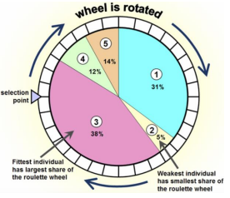
Genetik Algoritmalar(GA)
Birey seçme - rulet tekerleği
Her bireyin çözüme uygunluk derecesi arttıkça yeni popülasyona aktarılma şansı artar.
Bireyler rulet tekerleğindeki kapladıkları alana göre seçilme şansına sahiptir.

Slide 14
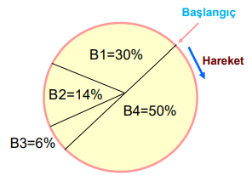
Genetik Algoritmalar(GA)
Birey seçme - rulet tekerleği
Her bireyin çözüme uygunluk derecesi arttıkça yeni popülasyona aktarılma şansı artar.
Birey 1: f(x) = 45 Birey 2: f(x) = 21 Birey 3: f(x) = 9 Birey 4: f(x) = 75 Birey 1: 45 / (21+75+9+45) = 30% Birey 2: 21 / (21+75+9+45) = 14% Birey 3: 9 / (21+75+9+45) = 6% Birey 4: 75 / (21+75+9+45) = 50%

Slide 15
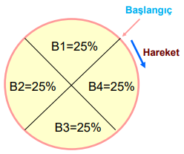
Genetik Algoritmalar(GA)
Birey seçme - rastgele
Bireyin çözüme uygunluk derecesi seçilme şanslarını etkilemez.
Birey 1: f(x) = 45%
Birey 2: f(x) = 21%
Birey 3: f(x) = 9%
Birey 4: f(x) = 75%

Slide 16
Genetik Algoritmalar(GA)
Birey seçme - turnuva
Rastgele seçilen iki bireyden uygunluk derecesi yüksek olan bir sonraki popülasyona aktarılır.
İşlem popülasyondaki kromozom sayısı kadar tekrarlanır.

Slide 17
Genetik Algoritmalar(GA)
Yeni jenerasyon oluşturma
Elitizm,
Belirli sayıdaki en iyi birey hiçbir işleme tabi tutulmadan doğrudan yeni jenerasyona aktarılır.
Elit birey sayısı arttıkça çözümdeki çeşitlilik azalır.
Elit birey alınmazsa yeni jenerasyondaki en iyi birey bir önceki jenerasyonun en iyi bireyinden daha kötü olabilir. yonun oluşturulması

Slide 18
Genetik Algoritmalar(GA)
Yeni jenerasyon oluşturma
Çaprazlama
Çaprazlama noktaları rastgele seçilir.
Yeni elde edilen iki bireyin ikisi de yeni popülasyona aktarılabilir.
Yeni elde edilen bireyden uygunluk seviyesi daha yüksek olan yeni popülasyona aktarılabilir.

Slide 19
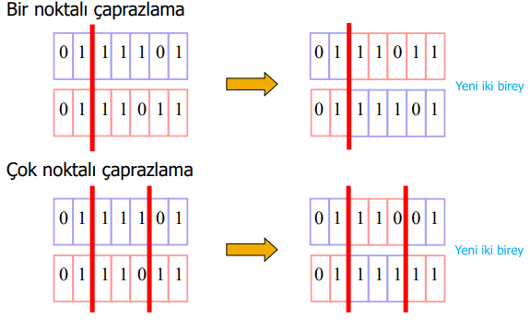
Genetik Algoritmalar(GA)
Yeni jenerasyon oluşturma
Çaprazlama

Slide 20

Genetik Algoritmalar(GA)
Yeni jenerasyon oluşturma
Mutasyon
Herhangi bir kromozomdaki bir genin tamamen rastgele değiştirilmesidir.
Mutasyon oranı genellikle 0.01 ile 0.0001 arasında seçilir.
Yeni popülasyondaki bir bireyin her geni için verilen oranda mutasyon olma olasılığı vardır.
Mutasyon popülasyona çeşitlilik kazandırır.

Slide 21
Genetik Algoritmalar(GA)
Algoritma
1. Başlangıç popülasyonunu oluştur.
2. Popülasyondaki her kromozomu uygunluk fonksiyonuyla değerlendir.
3. Yeni popülasyon için yeni kromozomlar oluştur. (Seçme, Çaprazlama, Mutasyon, Elitizm operatörleri kullanılır.)
4. Adım 2 ve 3’ü uygun bir çözüm bulununcaya kadar veya belirlenen iterasyona ulaşılıncaya kadar tekrarla.
5. En iyi kromozomu çözüm olarak al.

Slide 22
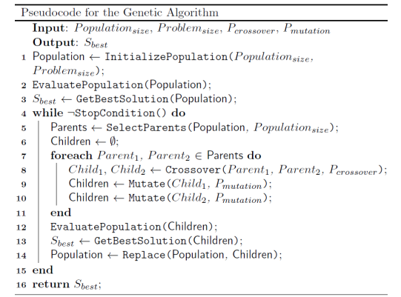
Genetik Algoritmalar(GA)

Slide 23
Genetik Algoritmalar(GA)
Performansı etkileyen faktörler
Kromozom sayısı
Kromozom sayısını arttırmak çalışma süresini artırır.
Azaltmak kromozom çeşitliliğini yok eder.
Mutasyon Oranı
Kromozomlar birbirine benzemeye başladığında hala uygun çözüm bulunamadıysa belirli bir bölgede kalınmış olabilir.
En iyi çözümde bir süredir iyileşme sağlanamıyorsa lokal minimuma takılmış olabilir.
Mutasyon işlemi algoritmanın sıkıştığı yerden kurtulması için tek yoldur.
Ancak yüksek bir değer vermek genetik algoritmanın kararlı bir noktaya ulaşmasını engeller.
Mutasyon oranı 1/L (L = Kromozomdaki gen sayısı) alınabilir.

Slide 24
Genetik Algoritmalar(GA)
Performansı etkileyen faktörler
Kaç noktalı çaprazlama yapılacağı
Normal olarak çaprazlama tek noktada gerçekleştirilir.
Yapılan araştırmalar bazı problemlerde çok noktalı çaprazlamanın faydalı olduğunu göstermiştir.
Çaprazlamanın sonucu elde edilen bireylerin nasıl değerlendirileceği
Elde edilen iki bireyin bazı problemlerde iyi olanı yeni popülasyona aktarılır.
Bazı problemlerde ikisinin birden yeni popülasyona aktarılması daha başarılı sonuç vermiştir.
Çaprazlama oranı %95-%99 alınabilir.
Çok noktalı çaprazlamada çaprazlama noktaları değişken alınabilir.

Slide 25
Genetik Algoritmalar(GA)
Performansı etkileyen faktörler
Uygunluk değerlendirmesinin yapılışı
Probleme özgü ve doğru oluşturulması gereklidir.
Uygun oluşturulmamış değerlendirme fonksiyonu çalışma süresini uzatabilir.
Uygun oluşturulmamış değerlendirme fonksiyonu çözüme hiçbir zaman ulaşılamamasına neden olabilir

